Slide 1
Oferta, demanda y políticas gubernamentales
Introducción a la Economía – Primer Semestre 2025
Profesor: Simón Accorsi
Capítulo 6, G. Mankiw

Slide 2
Previo: Repaso Elasticidad
Algunas elasticidades precio de la demanda
  Uso de autopistas con respecto al precio del peaje
    Autos: 0,17
    Camiones: 0,05
  Electricidad:
    Corto plazo (1 mes): 0.0548
    Largo plazo (1 a 2 años): 0,39
Manzanas chilenas en UE: 0,368

Slide 3
Previo: Repaso Elasticidad
Ejercicio: Considere la política relacionada con el tabaco. Los estudios indican que la elasticidad precio de la demanda por cigarrillos es de 0,4. Si un paquete de cigarrillos cuesta $1.000 y el gobierno quiere reducir el consumo en un 20%, ¿cuál deberá ser el precio final de la cajetilla? ¿Y cuál deberá ser el precio final si el gobierno desea reducir el consumo en un 50%?

Slide 4
Previo: Repaso Elasticidad
Ejercicio: Los estudios indican que la elasticidad-precio de la demanda por cigarrillos es de 0,3. La autoridad desea disminuir el consumo en un 60%. ¿en qué porcentaje deberá aumentar el precio de los cigarrillos?

Slide 5
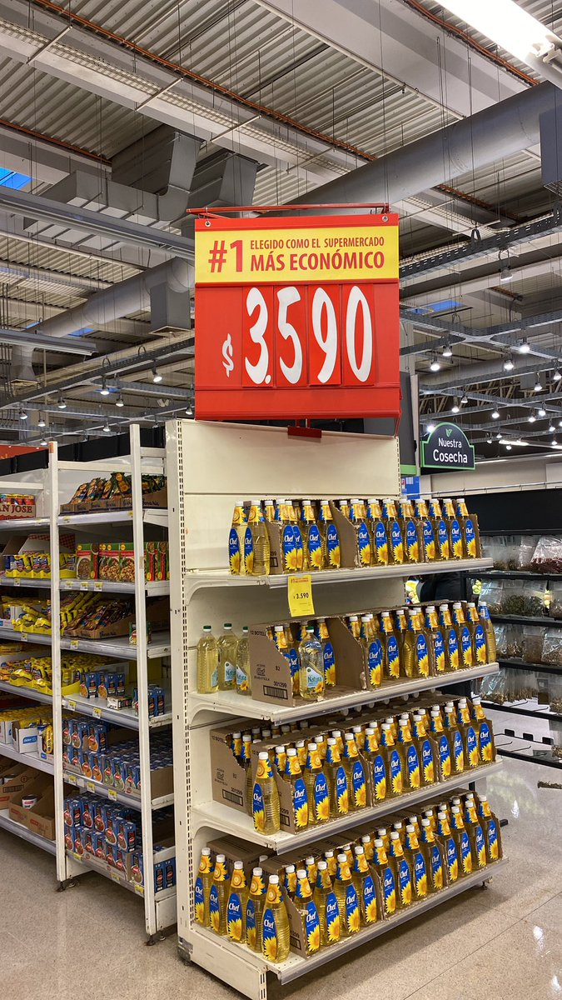
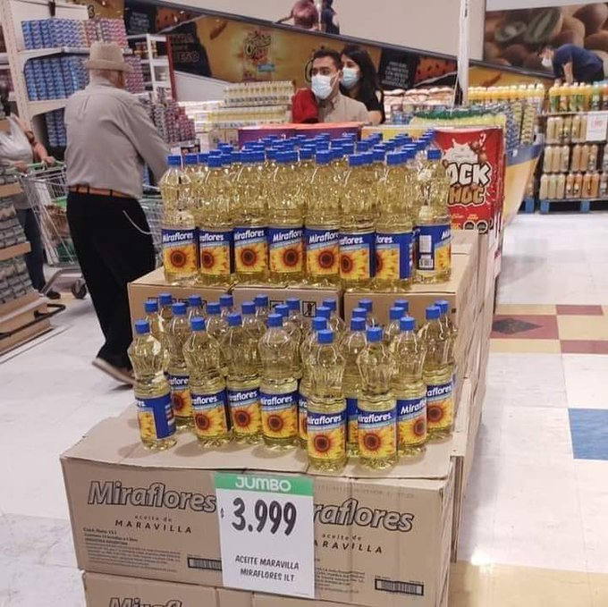
Caso: El precio del Aceite

Slide 6
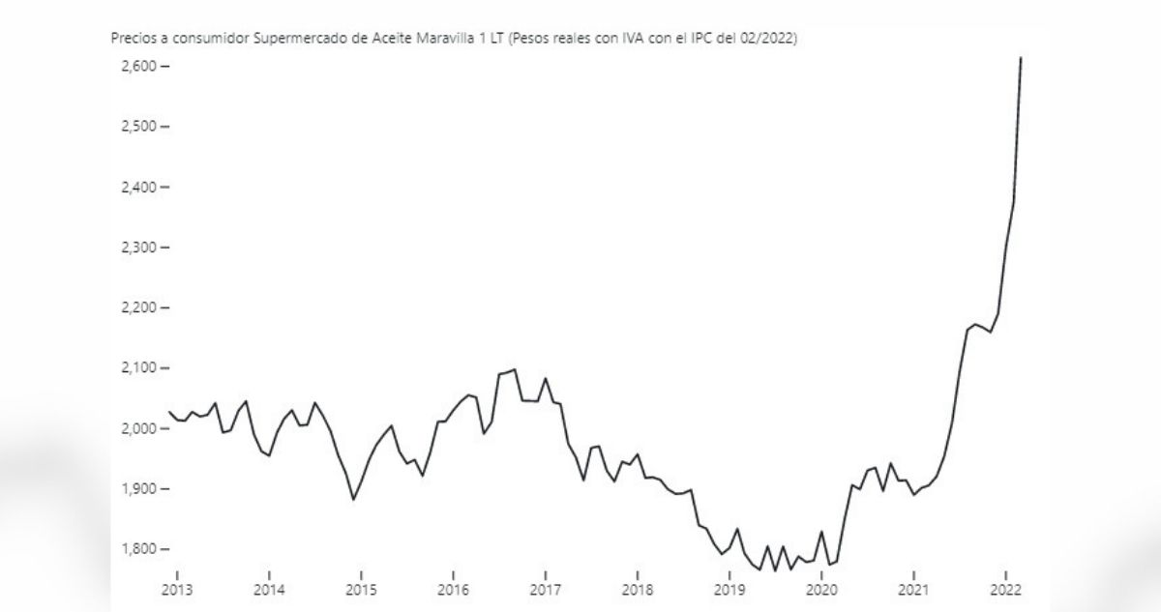
Caso: El precio del Aceite

Slide 7
Oferta, demanda y políticas gubernamentales
Controles de precios
Precio máximo: El precio más alto al que legalmente se puede vender un bien.
Precio mínimo: El precio más bajo al que legalmente se puede vender un bien.

Slide 8
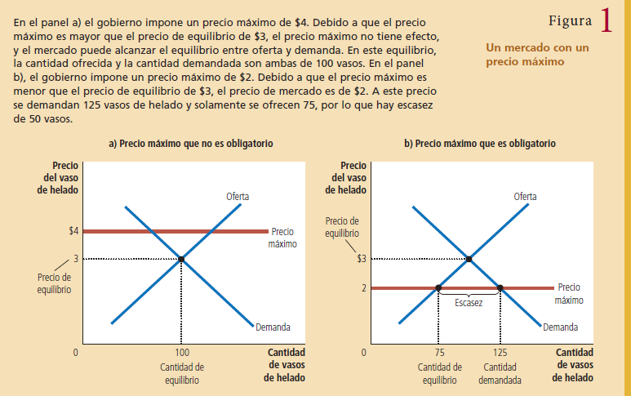
Oferta, demanda y políticas gubernamentales

Slide 9
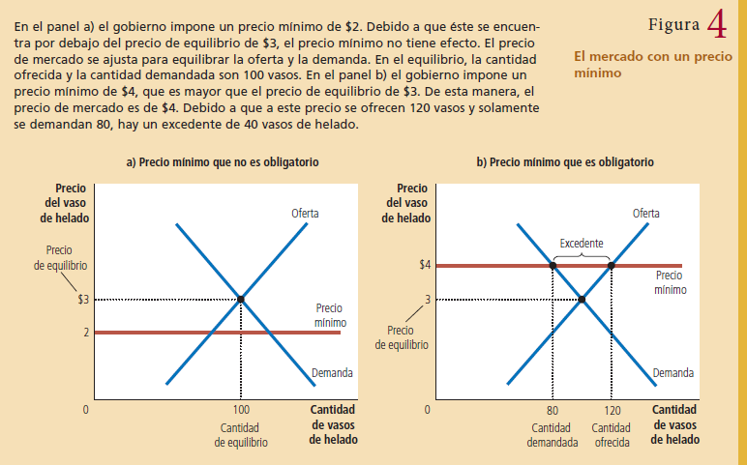
Oferta, demanda y políticas gubernamentales

Slide 10
Oferta, demanda y políticas gubernamentales
El caso del salario mínimo
  Gran discusión
  Afecta negativamente al empleo?
  Qué dice la evidencia: Poco concluyente
  Trabajo pionero de Card y Krueger: Efectos en la industria de comida rápida.
  To evaluate the impact of the law we surveyed 410 fast-food restaurants in New Jersey and eastern Pennsylvania before and after the rise…We find no indication that the rise in the minimum wage reduced employment

